Slide 1

THE LAST BUBBLE Type or Burst
Tobias Neubauer, 06.01.2022
Notes:
Sehr geehrte Damen und Herren, meine Name ist Tobias Neubauer und ich heiße Sie willkommen zur heutigen Projektpräsentation meines Spiels mit dem Namen „The Last Bubble – Type or Burst“.
Ziel meines Vortrags ist die Präsentation des fertigen Spiels sowie Einblicke in die Entstehung der Spielidee zu gewähren, und Ausblicke auf Erweiterungsmöglichkeiten zu vermitteln.

Slide 2

Gliederung
Aufgabenstellung
Finden der Spielidee
Umsetzung
Vorführung des Spiels
Features
Erweiterungen / Verbesserungen
Herausforderungen
Fazit
Notes:
Aufgabenstellung (zeitliche Einordnung + Was zur Umsetzung dazu gehört)
Wie es zur Spielidee kam
Vorführung des Spiels und Betrachtung einiger Features
Wie man das Spiel erweitern oder verbessern könnte
Was die Herausforderungen des Projekts waren
Fazit

Slide 3
Aufgabenstellung: Die Entwicklung eines vollständigen Spiels in knapp 4 Wochen.
Aufgabenstellung
Finden der Spielidee
Umsetzung
Vorführung des Spiels
Features
Erweiterungen / Verbesserungen
Herausforderungen
Fazit
Zeitliche Einordnung:
Start des Projekts: 18.11.2021
Fertigstellung des Spiels: 05.12.2021
Nachbereitung und Projektbericht: 20.12.2021
Abgabe des Projekts: 21.12.2021
Inhalt:
Finden der Spielideen
Umsetzung der Spielideen
Grafik
Sound
Gameplay
User Interface
Notes:
Zeitliche Einordnung / Ablauf des Projekts
Was gehört inhaltlich zur Entwicklung des Spiels
Zuerst möchte ich Ihnen einen Einblick geben, wie es zur Spielidee kam: …… (next)

Slide 4
Aufgabenstellung
Finden der Spielidee
Umsetzung
Vorführung des Spiels
Features
Erweiterungen / Verbesserungen
Herausforderungen
Fazit
Wie können Tippgeschwindigkeit und Präzision verbessert werden?

Slide 5
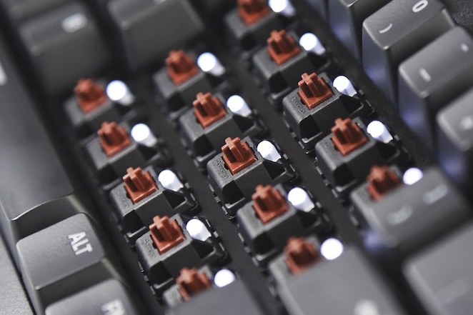

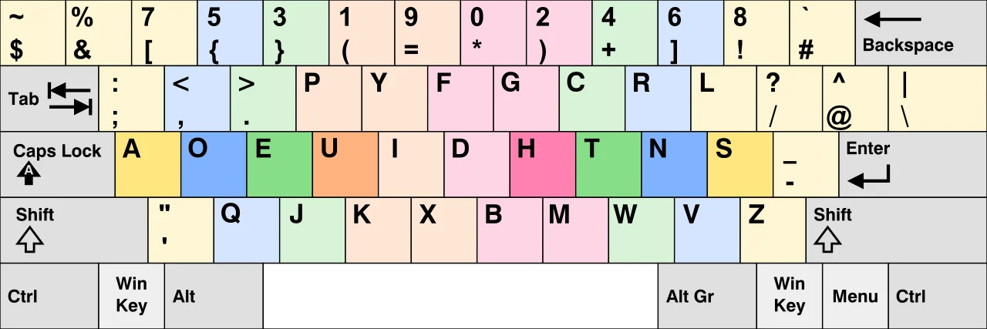
Wie können Tippgeschwindigkeit und Präzision verbessert werden?
Aufgabenstellung
Finden der Spielidee
Umsetzung
Vorführung des Spiels
Features
Erweiterungen / Verbesserungen
Herausforderungen
Fazit
Hardware-Faktoren
Eigene Faktoren (Softskills)
Vermeidung von Tippfehlern
Nicht nach Tasten suchen
Mechanische Tastatur mit offengelegten Switches
Programmer Dvorak Tastatur Layout
Notes:
Möglichkeiten hierfür: Hardware Faktoren:
Mechanische Tastaturen (zuverlässig, viele Optionen an die eigenen Bedürfnisse anzupassen Formfaktor oder die Wahl des Swiches)
Alternative Keyboard Layouts (bessere Zugänglichkeit häufig genutzter Tasten (z.B. VOKALE) als das Standard QWERTZ Layout, weniger Belastung für die Hand)
Eigene Faktoren (Soft Skills):
Hierfür gibt es das 10 Finger System (www.Tipp10.com)
→ Durch Beschäftigung mit dieser Thematik auf Typing Games aufmerksam geworden ( TypeRacer – mit anderen messen Ztype – auf unterhaltsame Weise weiter üben)

Slide 6
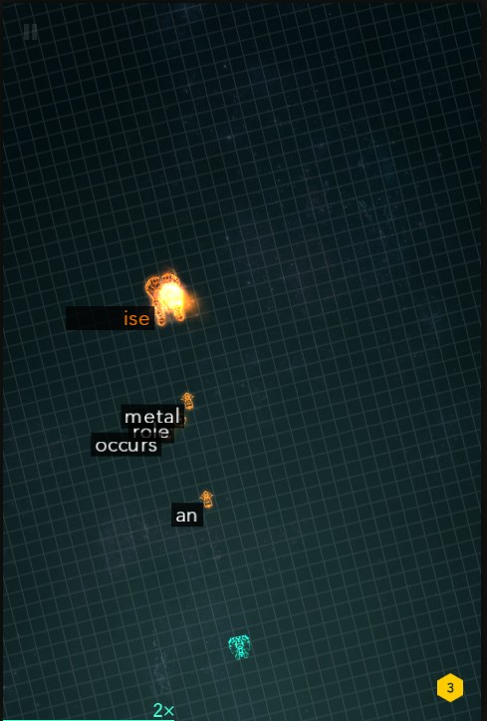
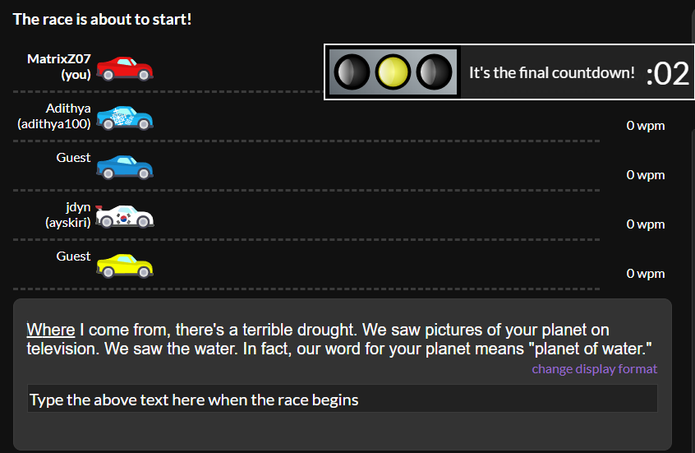
Aufgabenstellung
Finden der Spielidee
Umsetzung
Vorführung des Spiels
Features
Erweiterungen / Verbesserungen
Herausforderungen
Fazit
typeracer
ZTYPE
Notes:
Ztype: Inspiration für das Spielprinzip
Zweiter Einfluss: ……..(next)

Slide 7
Aufgabenstellung
Finden der Spielidee
Umsetzung
Vorführung des Spiels
Features
Erweiterungen / Verbesserungen
Herausforderungen
Fazit
Beatbox
(Das Erzeugen von Perkussionsrythmen und Soundeffekten mit dem Mund)
Notes:
Wassertropfen war Inspiraton für die Spielfigur „Seifenblase“. Da Seifenblasen zerbrechliche „Objekte“ sind hat das gut ins Konzept gepasst.
Nun da Sie wissen wie es zur Spielidee kam, möchte ich Ihnen das Ergebnis des Projekts nicht länger vorenthalten:

Slide 8
Aufgabenstellung
Finden der Spielidee
Umsetzung
Vorführung des Spiels
Features
Erweiterungen / Verbesserungen
Herausforderungen
Fazit
Video on github
Notes:
Unkommentiert laufen lassen.

Slide 9




Gegnertypen:
Aufgabenstellung
Finden der Spielidee
Umsetzung
Vorführung des Spiels
Features
Erweiterungen / Verbesserungen
Herausforderungen
Fazit
Normal
Schnell
Tank
Schatten
Notes:
4 verschiedene Typen:
Shadow: Wie normaler Gegnertyp, aber fordert die Aufmerksamkeit des Spielers indem er in den „Schatten“ verschwindet und auftaucht
2 Features vorstellen : einmal Highscores….

Slide 10
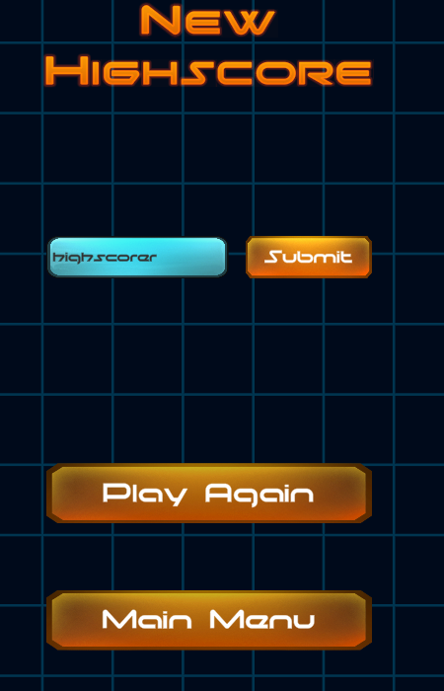
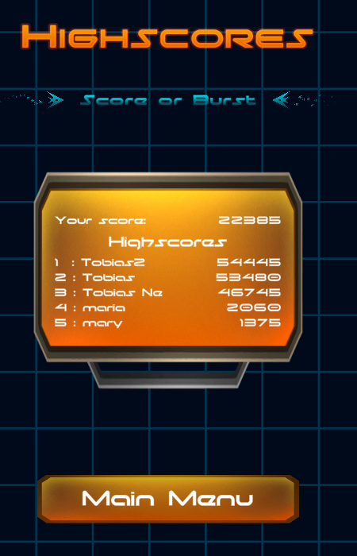
Highscores:
Aufgabenstellung
Finden der Spielidee
Umsetzung
Vorführung des Spiels
Features
Erweiterungen / Verbesserungen
Herausforderungen
Fazit
Bildschirm zum Eintragen eines Highscores
Menü „Highscores“
Notes:
Highscore auch um eigenen Fortschritt messen zu können.

Slide 11
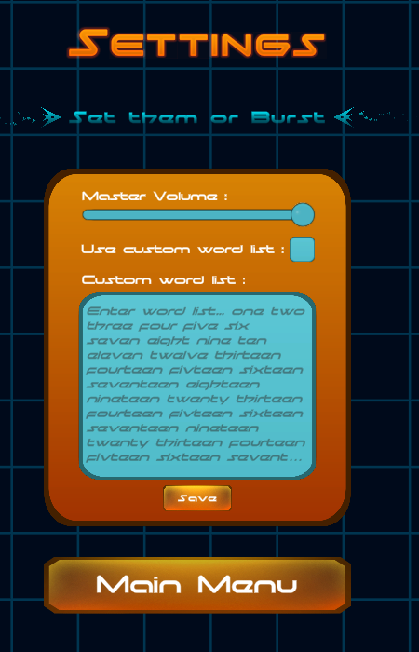
Custom Word List:
Aufgabenstellung
Finden der Spielidee
Umsetzung
Vorführung des Spiels
Features
Erweiterungen / Verbesserungen
Herausforderungen
Fazit
Menü „Settings“
Notes:
Bei Testern beliebt. Namen von Freunden eingeben um lustige Konstellationen zu bilden.

Slide 12
Erweiterungen und Verbesserungen:
Aufgabenstellung
Finden der Spielidee
Umsetzung
Vorführung des Spiels
Features
Erweiterungen / Verbesserungen
Herausforderungen
Fazit
Erweiterungen
Zufallssatz Modus
Gegnertyp: Zusammengesetzte Wörter
Mobile Game
Story-Modus
Verbesserungen
Verbesserung des Targetings
Anpassung der Spielgeschwindigkeit
Notes:
Erweiterungen:
Zufallssatz Modus in Kombination mit der Custom Word List
Neue Gegnertypen: Compound Words
Mobile Game
Story Modus: Obwohl Seifenblase eigentlich Hauptcharakter des Spiels ist, tritt die Präsenz eher in den Hintergrund. → Story Modus in dem zwischen den Waves Textblöcke eingeblendet werden, die eine Geschichte über die Seifenblase erzählen
Verbesserungen:
Verbesserung des Targetings: Derzeit: Nach Spawnreihenfolge Besser: Nach Distanz zur Spielfigur ODER: Direkter Ausschluss doppelter Anfangsbuchstaben
Anpassung der Geschwindigkeit / des Spawnintervalls: Das Spiel ist für weniger geübte Spieler bereits in den ersten Waves sehr fordernd. Was mich auch zu den Herausforderungen bringt.

Slide 13
Herausforderungen:
Aufgabenstellung
Finden der Spielidee
Umsetzung
Vorführung des Spiels
Features
Erweiterungen / Verbesserungen
Herausforderungen
Fazit
Balancing des Spiels
Zeitliche Herausforderung
Überfluss an Ideen und Beschränkung auf das Machbare
Umsetzung des Shadow Gegners
Notes:
Umsetzung des Shadow Gegners - Gegner haben ein Material zugewiesen, welches auf einem ShaderGraph basiert. → Der Shader bewirkt ein Auflösen des Gegners in sinusförmigen Intervallen. Jedoch konnte dieses Material nicht auch direkt dem Text zugewiesen werden. Die vereinfachte Lösung war ein Skript, welches den Alpha Wert des Textes anhand des Sinus-Wertes des Shaders manipuliert.

Slide 14
Fazit:
Aufgabenstellung
Finden der Spielidee
Umsetzung
Vorführung des Spiels
Features
Erweiterungen / Verbesserungen
Herausforderungen
Fazit
In kurzer Zeit lässt sich viel erreichen, aber es benötigt Disziplin, um nicht in schier unendlichen Ideen und Verbesserungsmöglichkeiten zu versinken.
Notes:
Dank für Aufmerksamkeit! Fragen?

